Slide 1

Implanty nfc

Slide 2
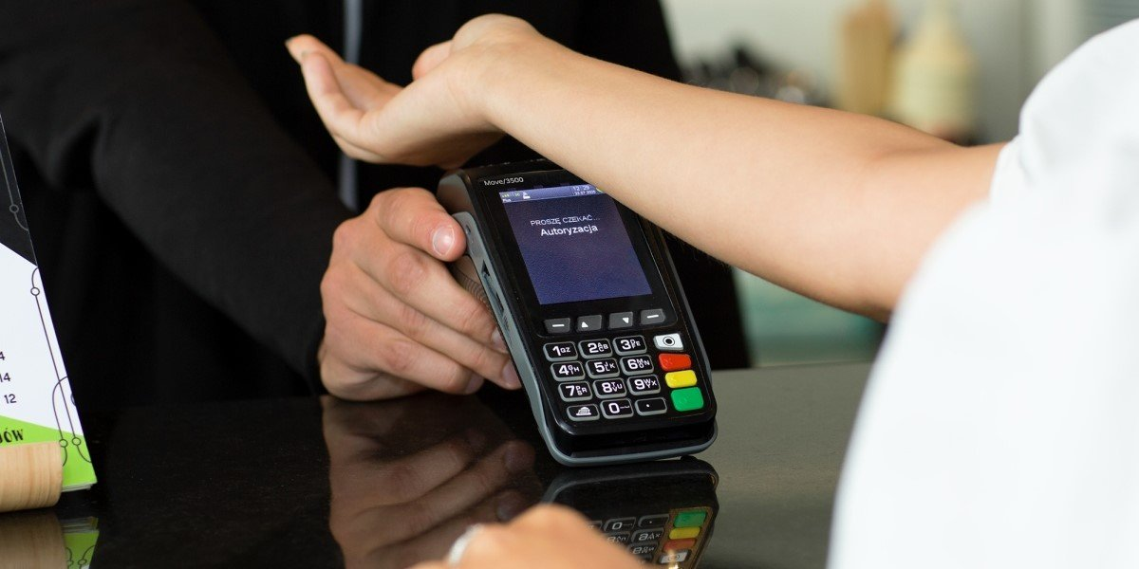
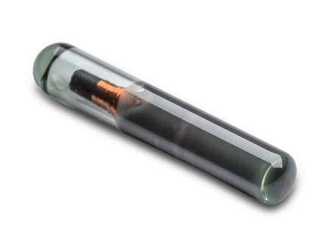
Czym jest implant nfc?

Slide 3

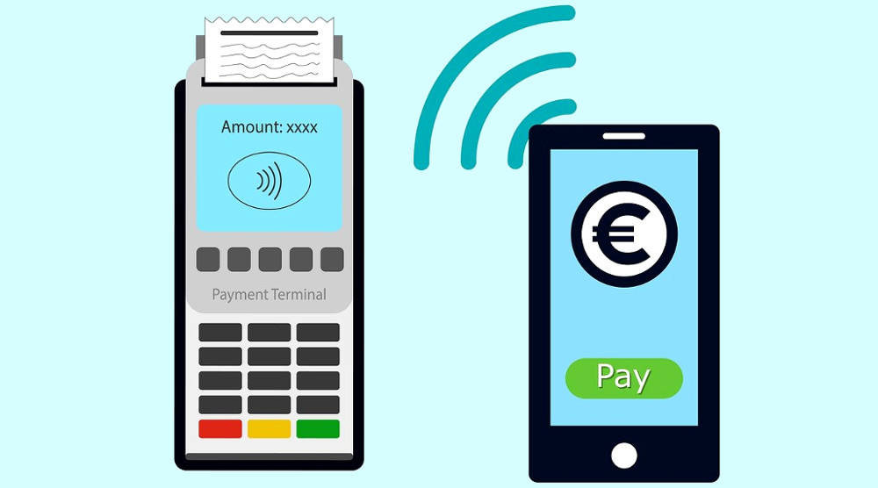
Czym jest Nfc?

Slide 4


Slide 5
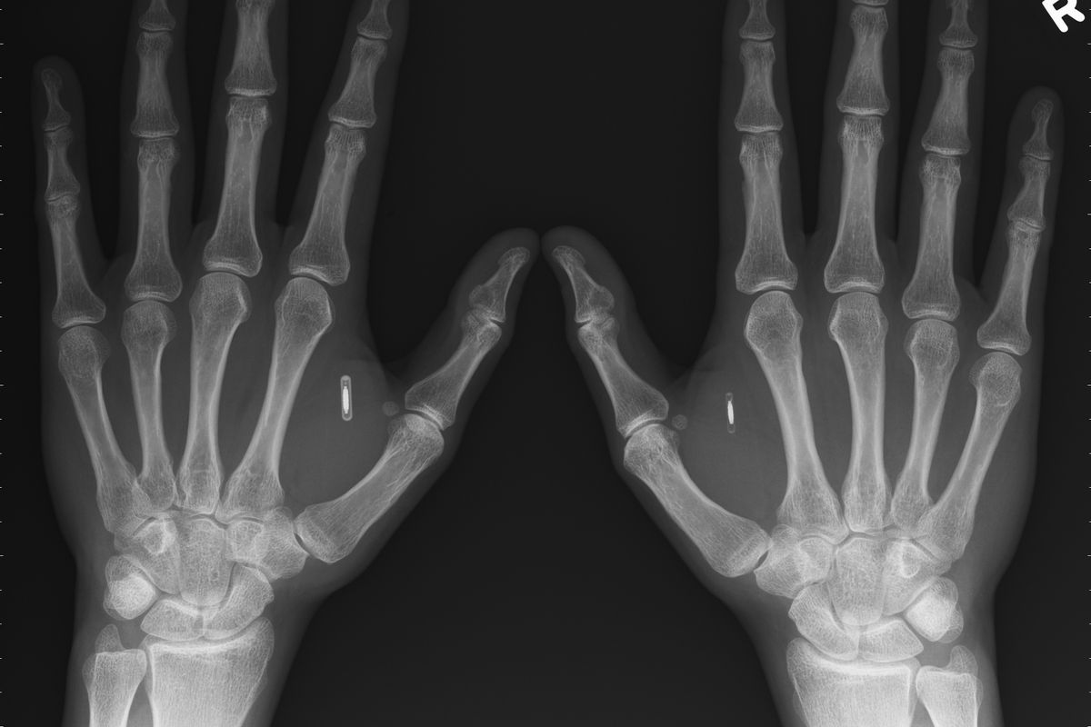
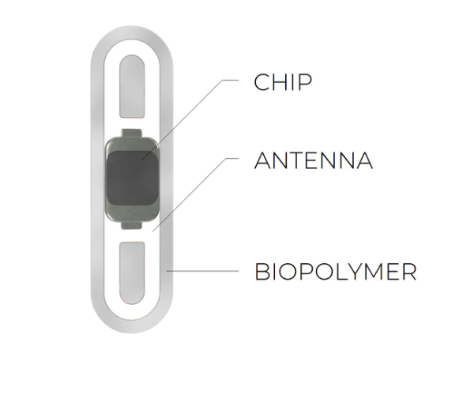
Jak wygląda?

Slide 6
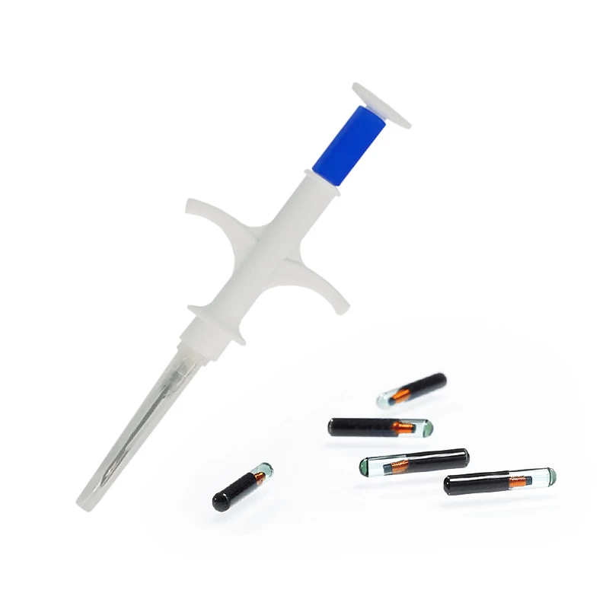
Operacja

Slide 7

Koszty
499 €
Ok. 2150 zł

